Slide 1
通常的singleton模式
class MyClass {
static MyClass singleton;
private:
MyClass(){};
MyClass(const MyClass & other) {};
public:
static MyClass & instance() { return singleton; }
void f() {};
};
MyClass MyClass::singleton; //如果构造函数的参数在运行时才能确定？
int main() {
MyClass::instance().f();
}

Slide 2
运行时singleton模式:动机
问题：如何处理程序参数
program infile outfile –region 1.2 7.8 @optionFile
约定：
  可以包含位置参数以及选项参数
  位置参数必须先出现，然后才是选项参数
  对于选项参数，参数名之后可接多个参数值，甚至可以是一个“@”打头的一个参数文件
软件包Options可以解决这个问题
  http://code.google.com/p/getoptpp/wiki/Documentation

Slide 3
Options软件包的不足
不能从程序的任意位置访问
解决方法：使用运行时singleton模式，对其进行封装
OptionsInstance
Options

Slide 4
// options.h
class OptionsInstance {
public: // 由用户调用下面的构造函数构造单一对象
OptionsInstance(int argc, char* argv[] ) {
if (m_instance)
throw std::runtime_error(“…");
m_instance = new Options(argc, argv);
}
~OptionsInstance() {
delete m_instance;
}
static Options& get() {
return * m_instance;
}
private:
static Options* m_instance;
};
// options.cpp
Options* OptionsInstance::m_instance = NULL;

Slide 5
// main.cpp
int main(int argc, char * argv[] )
{
OptionsInstance optionsInstance(argc, argv);
// …
}
// any other source file
#include <options.h>
void anyOtherFunction()
{
Options & ops = OptionsInstance::get();
vector<double> v = ops.getVectorDouble(“region”);
}

Slide 6
CRTP模式
curiously recurring template pattern
父类模板的一个模板参数是子类
  template<class Derived>
  class Base {
  …
  };
  class Derived : public Base<Derived>{ ①
  …
  };

Slide 7
CRTP模式的作用
在类模板Base中就可以获得子类的信息，可以实现static polymorphism，以避免dynamic polymorphism的小缺点（类树中的每个类都需要定义虚函数；lating binding消耗时间）
编译器编译到行①下划线部分时实例化类模板Base。它只会将类模板Base中的所有模板参数Derived替换为类子类Derived，得到一个实例化的类，检查是否有语法错误，不会导致编译阶段的“递归调用”。

Slide 8
CRTP模式的示意代码
class Shape {
public:
virtual ~Shape() {}
virtual Shape *clone() const = 0;
};
template <typename Derived>
class Shape_CRTP : public Shape {
public:
virtual Shape *clone() const {
return new Derived(static_cast<Derived const&>(*this));
}
};
class Square: public Shape_CRTP<Square> {};
class Circle: public Shape_CRTP<Circle> {};

Slide 9
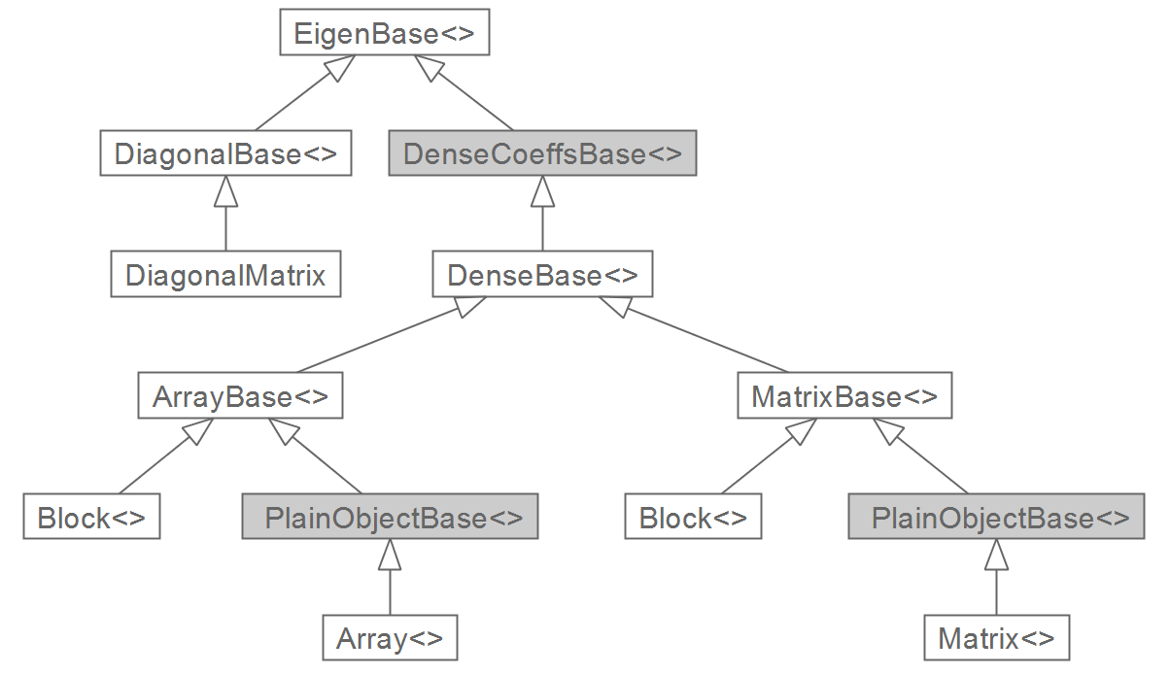
CRTP模式的应用：eigen库
Notes:
应用了CRTP设计模式。例如，子类模板Matrix是其父类模板MatrixBase的模板参数。实例化类模板Matrix<>时，它的所有基类模板的模板参数Derived都被设置为Matrix。这样可以使用静态多态性提高程序执行性能。
主要的类模板如下。灰色的是Eigen内部类模板，用户无法直接使用。
Matrix<>。表示一个稠密矩阵。
PlainObjectBase<>。使用一块内存来存放二维稠密系数。具有诸如resize()这样的函数。该类模板是Matrix<>以及Array<>的基类模板。由于使用了CRTP设计模式，该类模板使用子类模板的信息来定义其父类模板。当子类模板是Matrix<>时，令父类模板为MatrixBase<>；当子类模板是Array<>时，为ArrayBase<>。这并不是多继承。
MatrixBase<>。表示稠密矩阵表达式（dense matrix expression）。

Slide 10
函数实参类型的扑捉
Eigen大量使用了expression template技术，使得各个表达式的返回值具有多种类型。
当我们将这些表达式作为函数实参时，需要合理地设置形参的类型，否则会带来问题。
  例如，设实参的类型不是MatrixXd，如果我们将形参的类型设置为MatrixXd &，Eigen会隐式地将实参转换为一个临时MatrixXd对象，然后传递给形参。
  这个转换会耗费时间，更严重的问题是，对形参的修改只会施加到这个临时对象，而不是实参。

Slide 11
CRTP模式能够解决这个问题
template <typename Derived>
void func(const MatrixBase<Derived> & _m )
{
MatrixBase<Derived> & m =
const_cast<MatrixBase<Derived> & > ( _m );
...
}
// 利用了C++模块参数自动匹配技术

Slide 12
对象树
QObject的对象总是以树形结构组织自己
新创建的对象将被加入到父对象的子对象（也被称为子控件）列表中
当父对象被析构时，这个列表中的所有子对象会被析构。
当某个QObject对象被析构时，它会将自己从父对象的列表中删除，以避免父对象被析构时，再次析构自己。
当我们使用new操作符在堆中创建QObject对象时，并不需要使用delete操作符析构它们

Slide 13
局部对象
以局部变量方式在栈中定义QObject对象时，应该先定义父对象，再定义子对象。
当函数结束时，依据C++规范，子对象先被析构。当它被析构时，其父对象会从子对象列表中将其删除。
否则，子对象会被析构两次，导致程序异常。

Slide 14
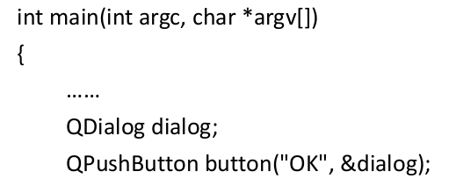
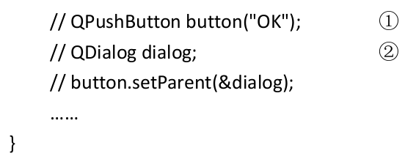

Slide 15
信号与槽
Qt使用信号与槽机制进行对象间的通讯。
由于二者之间的连接是在运行时建立的，即使在编译阶段发送者和接收者相互不知道对方的任何信息，也可以完成通讯任务
大幅降低了各对象之间的耦合度，各对象的代码可以被独立地开发、测试，也更容易被复用。

Slide 16
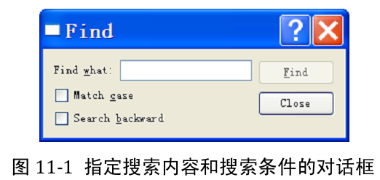
使用信号与槽的动机
要求：只有当编辑窗口中的内容不为空时，“Find”按钮才被使能，否则，该按钮被禁用。

Slide 17
思路
在QLineEdit的设计阶段，我们根本无法预测哪些类将会关注编辑框的数据状态。因此，当编辑框的状态在“空”和“不空”之间切换时，我们不知道将这种状态变化通知给谁。
一种可能的做法是使用回调函数（callback function）。
  如果有多个对象都关注某个对象的状态变化，存放一个回调函数的信息显然无法满足要求，此时需要维护一个列表，以存放多个回调函数的地址。
  对于每一个被关注的对象，都需要做类似的工作，因而这种做法效率低、不灵活。
解决方法：信号与槽

Slide 18
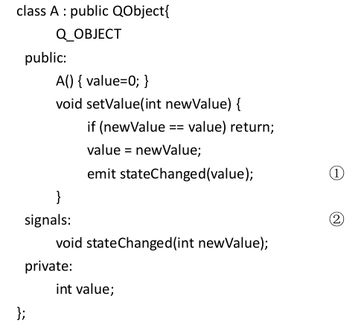
一个简单的例子

Slide 19
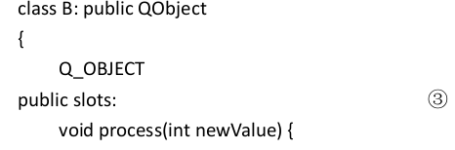
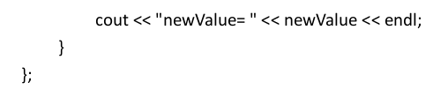
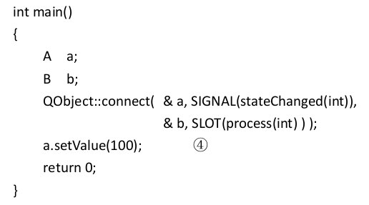

Slide 20
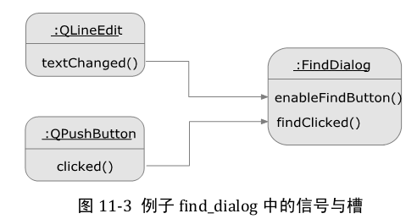
Notes:
具体代码设计布局器等，不再讲解，学生可以看书。

